Slide 1


Jenkins C
Automatisation des processus de développement et d'intégration continue
Encadré par : -PR Nafil Khalid
Présenté par : -Hamouche Zoubeir
-Chacrone Mohamed

Slide 2
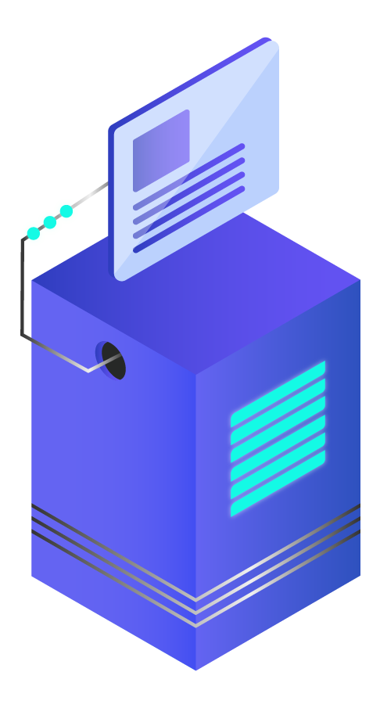
C’est quoi JENKINS
Surveille l'exécution de travaux répétés Utilisé principalement pour la construction et le test continus de projets logiciels, c'est-à-dire "Intégration Continue" ou "CI«
Précédemment connu sous le nom de "Hudson" http://jenkins-ci.org

Slide 3







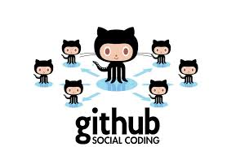






Qui utilise Jenkins

Slide 4
Pourquoi utiliser Jenkins
01
03
02
04
Retour immédiat sur les constructions défectueuses
Pas de construction à partir de machines de développement et de copie manuelle de fichiers
Déploiement automatisé
Exécution de tests automatisée et retour d'information

Slide 5
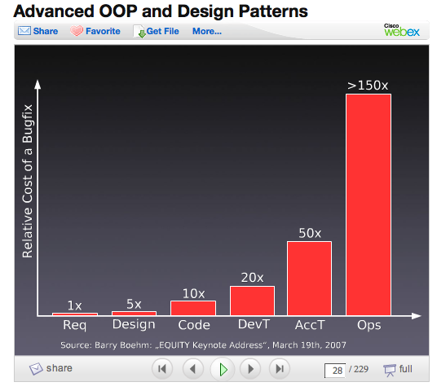

Slide 6
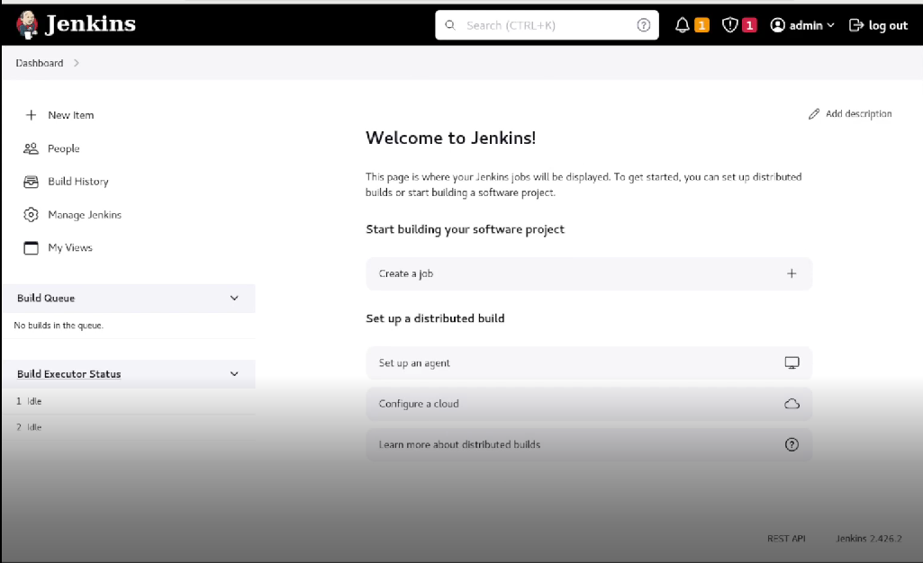
Page d’accueil

Slide 7
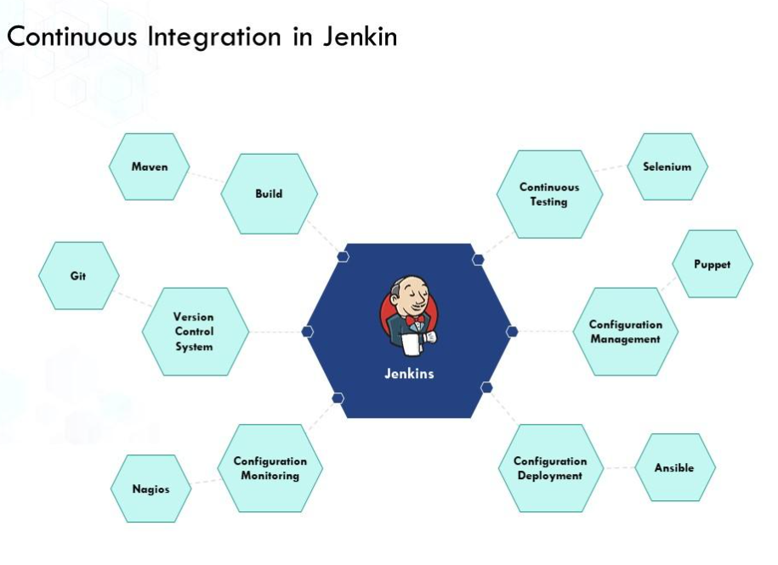

Slide 8
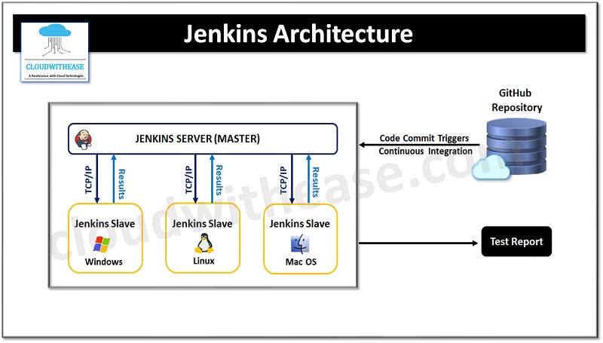

Slide 9
Avantage de Jenkins
Automatisation du processus de build
Intégration continue et déploiement continu
Large éventail de plugins
réduit les risques d'erreurs humaines et accélère le temps de livraison des projets.
permet aux développeurs de fusionner les modifications de code dans le dépôt central plusieurs fois par jour,
Jenkins propose un riche écosystème de plugins, ce qui le rend hautement extensible pour une large gamme de CI/CD et d'automatisation des processus.

Slide 10
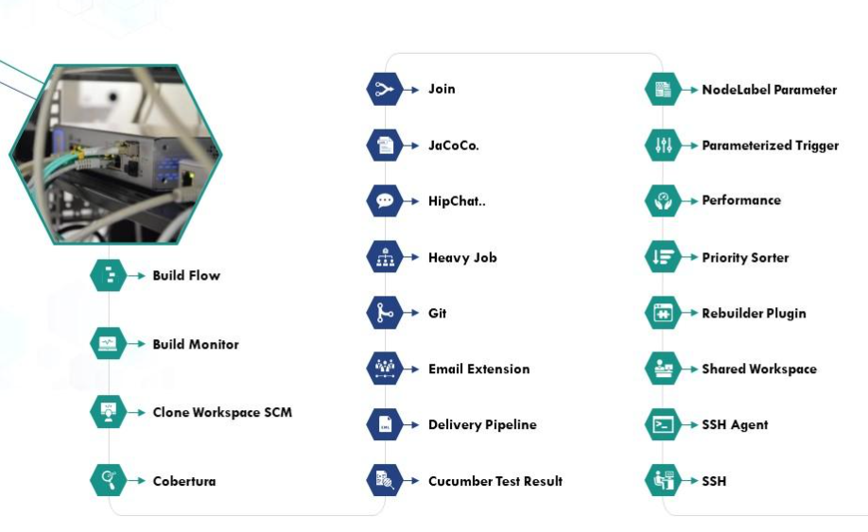
Plugins recommandé

Slide 11
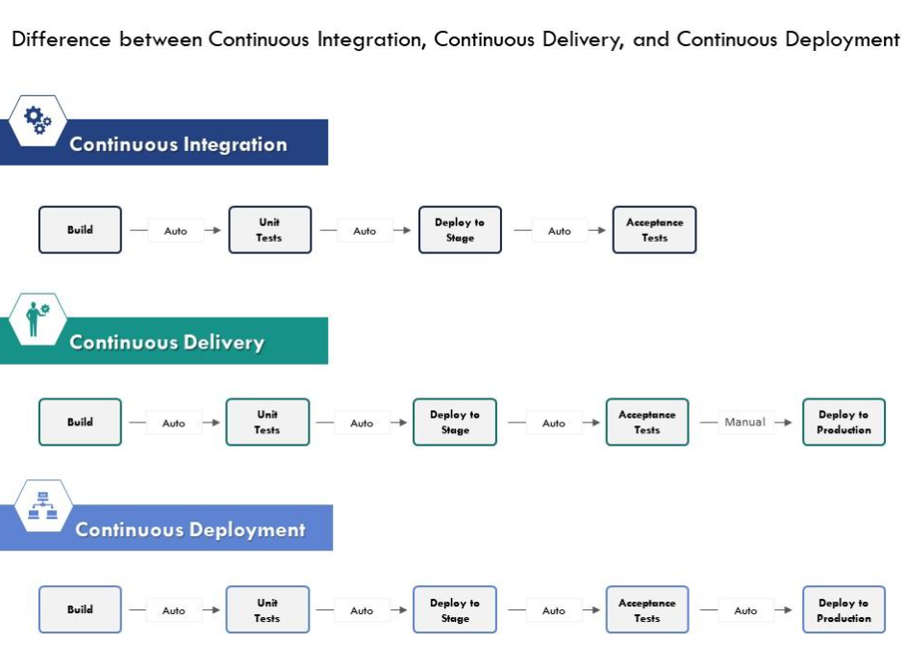

Slide 12
Lien vers repository GITHUB:
https://github.com/Chacronemed/flask

Slide 13

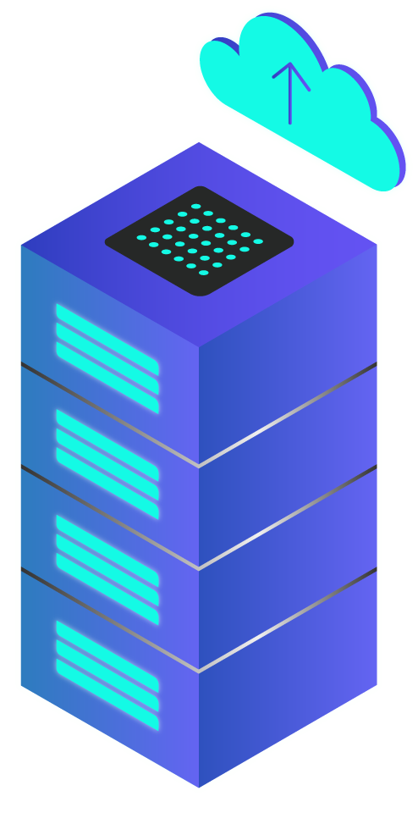
Conclusion
En somme, Jenkins est indispensable pour l'automatisation CI/CD, favorisant la qualité du code, l'efficacité et l'agilité avec une communauté dynamique et une intégration étendue via des plugins.

